Slide 1
Životní prostředí a paragrafy v životě skautském materiál pro účastníky VK VENTUS 2016/17
Jiří Benda - Hurón
Ordo & Iustitia

Slide 2
Zákon o životním prostředí (z. č. 17/1992 Sb.)
Zavádí nejobecnější principy a zásady ochrany přírody, definuje základní pojmy,
Ukládá povinnost každého předcházet znečišťování i poškozování ŽP a minimalizovat nepříznivé důsledky své činnosti (třeba na táborech, výpravách...)
Pokud zjistíme, že hrozí poškození ŽP nebo že k němu již došlo, jsme povinni učinit přiměřená opatření k odvrácení hrozby nebo ke zmírnění následků
V případě způsobení ekologické újmy jsme povinni obnovit narušený ekosystém, případně újmu nahradit jiným způsobem nebo v penězích.
Ordo & Iustitia

Slide 3
Zákon o ochraně přírody a krajiny (z. č. 114/1992 Sb., dále jen ZOPK) + prováděcí vyhláška MŽP č. 395/1992 Sb.
asi nejdůležitější předpis pro skautskou činnost v přírodě.
reguluje mj. způsoby chování ve volné přírodě a chráněných územích, stejně jako způsoby ochrany rostlin a živočichů, ale i neživé přírody.
k zajištění ochrany přírody zákon vymezuje určitá zvláště chráněná území, která dělí do 2 velkoplošných (NP, CHKO) a 4 maloplošných (NPR, PR, NPP, PP), která mají svůj účel, a pro která platí zvláštní režim – různá omezení a pravidla. Seznam všech lze nalézt na http://drusop.nature.cz/
obecná pravidla pro Národní parky, CHKO a Přírodní rezervace - zákaz táboření a rozdělávání ohňů mimo vymezená území, zákaz vjezdu s motorovými vozidly mimo silnice a místní komunikace, zákaz zneškodňování odpadů.
pro mnohé skautské aktivity konané v těchto chráněných územích je nutné povolení Orgánu ochrany přírody (OOP).
Ordo & Iustitia

Slide 4
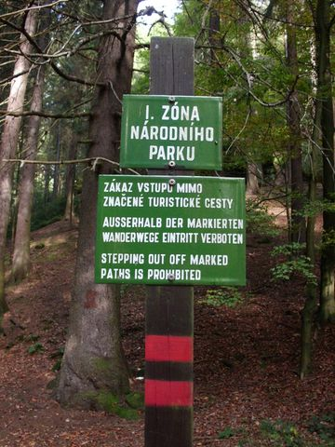
Národní parky
V ČR v současnosti čtyři – Krkonoše, Šumava, Podyjí, České Švýcarsko
Jsou stanoveny zóny ochrany, podle důležitosti, kdy např. v I. zóně není povoleno chodit jinde než po vyznačených cestách. Obecně je v NP např. zakázáno provozovat horolezectví mimo vyhrazená místa.
Označení I. zón je dvěma červenými pruhy při pohledu dovnitř a jedním při pohledu ven ze zóny.
Mají vlastní OOP – „Správa NP“, která vydává Návštěvní řád NP, který může stanovit některá pravidla ještě přísněji a mj. mohou stanovit vybírání poplatků za vstup, jízdu, etc…
CHKO
Vyhlašují se nařízením Vlády ČR.
V současné době je 26 chráněných krajinných oblastí.
Stanoveny rovněž zóny ochrany
Též vlastní OOP – Správa CHKO.
Ordo & Iustitia

Slide 5
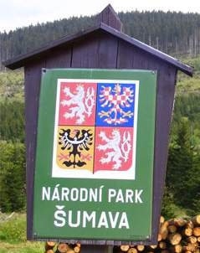
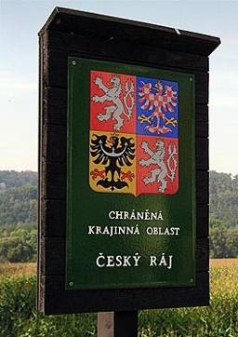
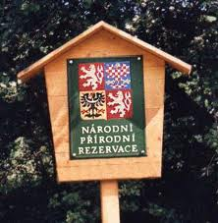
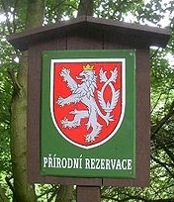
Maloplošná území ochrany
- Národní přírodní rezervace (NPR)
- Přírodní rezervace (PR)
- Národní přírodní památka (NPP)
- Přírodní památka (PR)
K označení národních parků, chráněných krajinných oblastí, národních přírodních rezervací a národních přírodních památek se užívá velkého státního znaku České republiky. Na označení přírodních rezervací a přírodních památek se užívá malého státního znaku České republiky.
- Výjimky ze zákazů ve zvláště chráněných územích povoluje příslušný OOP. Zejména se to týká vjezdu motorovými vozidly, ale samozřejmě i táboření a dalších činností.
Ordo & Iustitia
Notes:
Existují ještě tzv. „Přírodní parky“, které si mohou na svém území vyhlásit Kraje

Slide 6
Zvláště chráněné rostliny a živočichové
Platí obecná ochrana všech rostlin a živočichů
§ 5 ZOPK
„Všechny druhy rostlin a živočichů jsou chráněny před zničením, poškozováním, sběrem či odchytem, který vede nebo by mohl vést k ohrožení těchto druhů na bytí nebo k jejich degeneraci, k narušení rozmnožovacích schopností druhů, zániku populace druhů nebo zničení ekosystému, jehož jsou součástí.“
- Památné stromy – existence obecného ochranného pásma (10 x Ø ve 130 cm výšky) – zákaz některých činností v jeho území
- Některé druhy rostlin a živočichů jsou zvlášť chráněné – prováděcí vyhláška MŽP č. 395/1992 Sb., stanoví druhy, které jsou zvláště chráněny a podle stupně ohrožení se dělí na kriticky ohrožené, silně ohrožené a ohrožené.
- Předkupní právo státu na pozemky v NP, NPR, NPP a pozemky vedle jeskyní.
Ordo & Iustitia

Slide 7


Můžeme kácet stromy ?
Bez povolení můžeme pokácet strom, který ve výšce 130 cm má obvod kmene max. 80 cm, nebo křoviny v souvislém porostu do plochy 40 m2
na vlastním pozemku!
- není třeba ani ke kácení dřevin z důvodů pěstebních, tj. za účelem obnovy porostů nebo při jejich výchovné probírce, z důvodů zdravotních – zde třeba oznámit obci 15 dnů předem
Též není třeba v krajní nouzi, kdy hrozí škoda velkého rozsahu
Úprava – vyhláška MŽP 189/2013 Sb.
Ordo & Iustitia
Notes:
§ 8 zákona č. 114/1992 Sb.
+ provádděcí vyhláška č. 189/2013 Sb. O ochraně dřevin a povolování jejich kácení

Slide 8
Přístup do krajiny ?
pro louky, pole a pastviny neexistuje zvláštní předpis, který by tuto problematiku upravoval! Netýká se lesů, které mají zvláštní úpravu!
§ 63 odst. 2, 3 ZOPK
(2) Každý má právo na volný průchod přes pozemky ve vlastnictví či nájmu státu, obce nebo jiné právnické osoby, pokud tím nezpůsobí škodu na majetku či zdraví jiné osoby a nezasahuje-li do práv na ochranu osobnosti či sousedských práv. Je přitom povinen respektovat jiné oprávněné zájmy vlastníka či nájemce pozemku a obecně závazné právní předpisy.
(3) Práva podle odstavce 2 se nevztahují na zastavěné či stavební pozemky, dvory, zahrady, sady, vinice, chmelnice a pozemky určené k faremním chovům zvířat. Orná půda, louky a pastviny jsou z oprávnění vyloučeny v době, kdy může dojít k poškození porostů či půdy nebo při pastvě dobytka. Zvláštní předpisy nebo tento zákon mohou oprávnění podle odstavce 2 omezit nebo upravit odchylně.
Ordo & Iustitia
Notes:
(4) Při oplocování či ohrazování pozemků, které nejsou vyloučeny z práva volného průchodu podle odstavce 3, musí vlastník či nájemce zajistit technickými nebo jinými opatřeními možnost jejich volného průchodu na vhodném místě pozemku.

Slide 9
Přístup do krajiny ?
Obecné zásady:
Přes louky a pastviny můžeme projít, vede-li tam turistická značka, příp. stezka, jinak bychom se správně měli domluvit s majitelem nebo louku, pole či pastvinu obejít.
Za pošlapání trávy nebo úrody po nás majitel může oprávněně požadovat náhradu vzniklé škody.
Při oplocování pozemků, přes které lze podle zákona volně procházet, musí vlastník zajistit možnost průchodu na vhodném místě.
Lesní pozemky a vstup na ně jsou upraveny zvláštním zákonem.
Ordo & Iustitia

Slide 10
Orgány ochrany přírody (OOP)
- obecní úřady / pověřené obecní úřady / obecní úřady s rozšířenou působností
- Krajské úřady
- Správy NP a CHKO
- Agentura ochrany přírody a krajiny
- Česká inspekce životního prostředí
- Ministerstvo životního prostředí
Újezdní úřady / Ministerstvo obrany
Česká inspekce životního prostředí
Kontroluje dodržování ustanovení právních předpisů a rozhodnutí týkající se ochrany přírody a krajiny. Inspekce zjišťuje a eviduje případy ohrožení a poškození přírody a krajiny, jejich příčiny a osoby odpovědné za jejich vznik nebo trvání.
výkon kontroly provádějí tzv. inspektoři, při výkonu funkce prokazují služebním průkazem.
Ordo & Iustitia

Slide 11

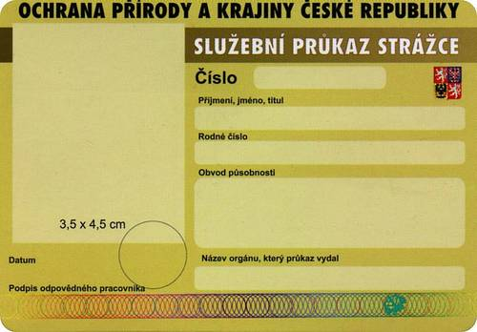
Stráž přírody
Jejím posláním je kontrola dodržování předpisů o ochraně přírody a krajiny.
Při své činnosti jsou strážci povinni se prokázat služebním průkazem a nosit služební odznak.
Stráž přírody má mj. oprávnění
- ukládat blokové pokuty
- zjišťovat totožnost osob
- zadržet ke zjištění totožnosti osobu, kterou přistihnou při porušování právních předpisů o ochraně přírody a krajiny a odevzdat ji orgánu PČR; přistižené osoby jsou povinny uposlechnout.
- vstupovat v nezbytných případech na cizí pozemky.
Ordo & Iustitia

Slide 12
Zákon o lesích (z. č. 289/1995 Sb.)
komplexně se zabývá lesy, rozděluje je na několik druhů, stanoví práva a povinnosti vlastníků, stanoví obecná pravidla užívání lesů, pravidla hospodaření v lesích, etc…
upravuje zejména právo obecného užívání lesa (§ 19)
„Každý má právo vstupovat do lesa na vlastní nebezpečí, sbírat tam pro vlastní potřebu lesní plody a suchou na zemi ležící klest. Při tom je povinen les nepoškozovat, nenarušovat lesní prostředí a dbát pokynů vlastníka, popřípadě nájemce lesa a jeho zaměstnanců.
- Vstup do tzv. „vojenských lesů“ je upraven zvláštními předpisy
Je zakázáno oplocovat les z důvodů vlastnických nebo za účelem omezení obecného užívání lesa; to se netýká lesních školek, oplocení zřízeného k ochraně lesních porostů před zvěří a oplocení obor nebo farmových chovů zvěře.
Jsou však případy, kdy je nutno zákazy respektovat. Zakázat vstup do lesa nebo případně vstup omezit mohou obecní či krajské úřady případně lesní správa např. z důvodu výskytu vztekliny nebo jiného obecného nebezpečí.
Ordo & Iustitia

Slide 13
Některé zakázané činnosti (§ 20)
a) rušit klid a ticho,
b) provádět terénní úpravy, narušovat půdní kryt, budovat chodníky, stavět oplocení a jiné objekty,
c) vyzvedávat semenáčky a sazenice stromů a keřů lesních dřevin,
d) těžit stromy a keře nebo je poškozovat,
e) sbírat semena lesních dřevin, jmelí a ochmet,
f) sbírat lesní plody způsobem, který poškozuje les,
g) jezdit a stát s motorovými vozidly,
h) vstupovat do míst oplocených nebo označených zákazem vstupu,
i) vstupovat do porostů, kde se provádí těžba, manipulace nebo doprava dříví,
j) mimo lesní cesty a vyznačené trasy jezdit na kole, na koni, na lyžích nebo na saních,
k) kouřit, rozdělávat nebo udržovat otevřené ohně a tábořit mimo vyhrazená místa,*
l) odhazovat hořící nebo doutnající předměty,
m) narušovat vodní režim a hrabat stelivo,
n) pást dobytek, umožňovat výběh hospodářským zvířatům a průhon dobytka lesními porosty,
o) znečišťovat les odpady a odpadky.
Ordo & Iustitia

Slide 14
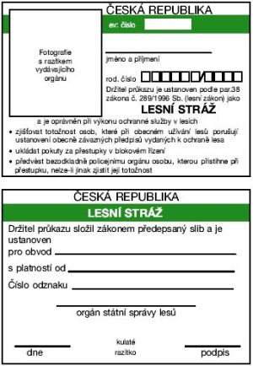

- Rozdělávat nebo udržovat otevřené ohně je zakázáno také do vzdálenosti 50 m od okraje lesa.
Za klest se považuje přirozený opad větví a zbytky po těžbě, které nemají na silnějším konci větší průměr než 7 cm bez kůry
Tzn. do obecného užívání lesa nespadá volné táboření na lesním pozemku mimo vyhrazená místa, pořádání velkých her, sportovních závodů. K tomu všemu může dát povolení vlastník nebo nájemce lesa (písmena a - k).
- Táboření v lese, rozdělávání ohně v lese – pouze se souhlasem vlastníka lesa, příp. Orgánu ochrany přírody!
- Lesní stráž
- Obdobná práva a povinnosti jako stráž přírody.
- Při výkonu své pravomoci má postavení úřední osoby!
Ordo & Iusticia

Slide 15
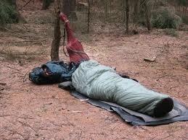
B I V A K O V Á N Í
= (spaní pod širákem) na jednu noc je považováno za nouzové přespání. Vícedenní bivak na jednom místě již naplňuje podstatu táboření jako souhrnu různých činností umožňujících vícedenní pobyt v přírodě s přenocováním (dlouhodobější překrytí a zatížení spací plochy) včetně přípravy stravy, hygieny a likvidace odpadů.
týká se CHKO a obecných lesů. Národní parky mají možnost vydávat vlastní návštěvní řády a upravit tak některé činnosti ještě podrobněji. Např. zakázat nocování v NP. Rovněž se netýká NPR!
- NP Krkonoše zatím výslovně nezakázal nocování či bivakování. Ostatní NP ano.
Ordo & Iustitia
Notes:
§ 29
Na celém území národních přírodních rezervací je zakázáno
d) vstupovat a vjíždět mimo cesty vyznačené se souhlasem orgánu ochrany přírody, kromě vlastníků a nájemců pozemků,

Slide 16
Zákon o odpadech (z. č. 185/2001 Sb.)
- stanovuje pravidla pro předcházení vzniku odpadů a pro nakládání s nimi.
- Co to je odpad?
„každá movitá věc, které se osoba zbavuje nebo má úmysl nebo povinnost se jí zbavit a přísluší do některé ze skupin odpadů“
Fyzické osoby jsou povinny odkládat komunální odpad na určených místech. Taková místa určuje obec.
Pozor na nebezpečné odpady! Patří pouze na určená místa
Třeba domluvit se s obcí, pokud nebudete odpad odvážet. Obec může stanovit poplatek za odvoz komunálního odpadu.
Povinnost zpětného odběru se vztahuje na elektrozařízení pocházející z domácnosti, galvanické články a baterie, výbojky a zářivky a pneumatiky (§ 38).
Ordo & Iustitia

Slide 17
Zákon o vodách (z. č. 254/2001 Sb.)
Povrchové a podzemní vody včetně vody ve studni nejsou předmětem vlastnictví a nejsou součástí ani příslušenstvím pozemku, na němž nebo pod nímž se vyskytují.
§ 6 ZOV
„Každý může na vlastní nebezpečí bez povolení nebo souhlasu vodoprávního úřadu odebírat povrchové vody nebo s nimi jinak nakládat pro vlastní potřebu, není-li k tomu třeba zvláštního technického zařízení“.
- Tedy ruční či elektrické čerpadlo, kterým vháníte vodu do umývárny takovým zařízením může být!!!
K ochraně vodních zdrojů mohou být stanovena tzv. „ochranná pásma“, různých stupňů. Týká se zdrojů zásobování pitnou vodou s průměrným odběrem více než 10 000 m3 za rok a zdrojů podzemní vody pro výrobu balené kojenecké vody nebo pramenité vody
- Vody ke koupání – stanoví je vyhláškou MŽP a musí odpovídat parametrům
- Odpadní vody – skautské tábory, pořádané ve stanech, které nemají stálý přívod vody – nejsou zřízeny umývárny, splachovací toalety a kuchyně v podobě pevných staveb - nevznikají v nich odpadové vody ve smyslu vodního zákona!
Ordo & Iustitia
Notes:
§ 6
Obecné nakládání s povrchovými vodami
(1) Každý může na vlastní nebezpečí bez povolení nebo souhlasu vodoprávního úřadu odebírat povrchové vody nebo s nimi jinak nakládat pro vlastní potřebu, není-li k tomu třeba zvláštního technického zařízení.

Slide 18
Zákon o požární ochraně (z. č. 133/1985 Sb.)
zavádí obecnou povinnost každého předcházet požárům, v případě jeho zjištění ohlásit bezodkladně každý požár, vzniklý při činnostech, které vykonává, nebo v prostorách, které vlastní nebo užívá.
Povinnost dodržovat podmínky nebo návody vztahující se k bezpečnosti výrobků nebo činnosti.
Taktéž mj. povinnost vykonávat dohled nad „osobami, které nemohou posoudit následky svého jednání“
Požár – „každé nežádoucí hoření, při kterém došlo k usmrcení nebo zranění osob nebo zvířat, ke škodám na materiálních hodnotách nebo životním prostředí a nežádoucí hoření, při kterém byly osoby, zvířata, materiální hodnoty nebo životní prostředí bezprostředně ohroženy “
(vyhláška MV ČR č. 246/2001 Sb.)
Ordo & Iustitia

Slide 19
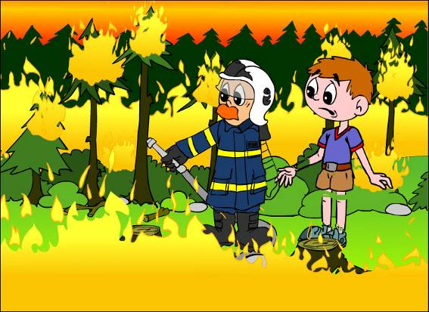
Každý je povinen v souvislosti se zdoláváním požáru:
a) provést nutná opatření pro záchranu ohrožených osob,
b) uhasit požár, jestliže je to možné, nebo provést nutná opatření k zamezení jeho šíření
c) ohlásit neodkladně na určeném místě zjištěný požár nebo zabezpečit jeho ohlášení,
d) poskytnout osobní pomoc jednotce požární ochrany na výzvu velitele zásahu, velitele jednotky požární ochrany nebo obce.
Způsobení požáru, pokud se nejedná o tr. čin, je přestupkem s pokutou do 25.000,- Kč a to samé hrozí za neoznámení požáru!
HZS je oprávněn ukládat pokuty a vést správní řízení.
Ordo & Iustitia
Notes:
§ 18
Osobní pomoc
Každý je povinen v souvislosti se zdoláváním požáru
a) provést nutná opatření pro záchranu ohrožených osob,
b) uhasit požár, jestliže je to možné, nebo provést nutná opatření k zamezení jeho šíření,
c) ohlásit neodkladně na určeném místě zjištěný požár nebo zabezpečit jeho ohlášení,
d) poskytnout osobní pomoc jednotce požární ochrany na výzvu velitele zásahu, velitele jednotky požární ochrany nebo obce.
§ 19
Věcná pomoc
Každý je povinen na výzvu velitele zásahu, velitele jednotky požární ochrany nebo obce poskytnout dopravní prostředky, zdroje vody, spojová zařízení a jiné věci potřebné ke zdolání požáru.
§ 20
Vynětí z povinnosti poskytnout osobní a věcnou pomoc
(1) Povinnost poskytovat pomoc uvedenou v § 18 a 19 se nevztahuje na
a) útvary a vojáky ozbrojených sil České republiky, útvary a příslušníky Policie České republiky, Generální inspekce bezpečnostních sborů, Bezpečnostní informační služby a Vězeňské služby, jestliže by
poskytnutím pomoci byl vážně ohrožen důležitý zájem služby,
b) právnické osoby a podnikající fyzické osoby v oblasti veřejné hromadné dopravy, energetiky a spojů a jejich zaměstnance, jestliže by poskytnutí pomoci mohlo mít za následek závažnou poruchu provozu u
těchto právnických osob a podnikajících fyzických osob, nebo jiný závažný následek,
c) právnické osoby a podnikající fyzické osoby v oblasti zdravotnictví a jejich zaměstnance, jestliže by poskytnutím pomoci bylo vážně ohroženo plnění úkolů podle zvláštních předpisů.^1p)
(2) Fyzická osoba není povinna poskytnout pomoc uvedenou v § 18 a 19, jestliže jí v tom brání důležitá okolnost nebo jestliže by tím vystavila vážnému ohrožení sebe nebo osoby blízké.

Slide 20
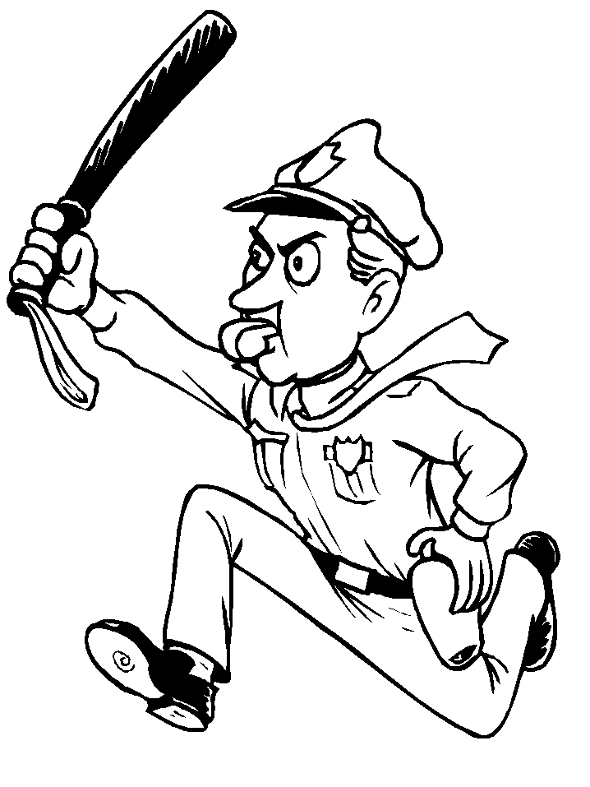
Trestní zákoník (z. č. 40/2009 Sb.)
Ochrana životního prostředí v hlavě VIII. tr. zákoníku
jedná se o trestné činy:
Poškození a ohrožení životního prostředí (§ 293, 294)
Poškození lesa (§ 295)
Neoprávněné vypouštění znečišťujících látek (§ 297)
Neoprávněné nakládání s odpady (§ 298)
Neoprávněné nakládání s volně žijícími živočichy a planě rostoucími rostlinami (§ 299)
Týrání zvířat (§ 302)
Zanedbání péče o zvíře z nedbalosti (§ 303)
Pytláctví (§ 304)
Ordo & Iustitia

Slide 21
Trestní zákoník (z. č. 40/2009 Sb.)
§ 303 Zanedbání péče o zvíře z nedbalosti
(1) Kdo z hrubé nedbalosti zanedbá potřebnou péči o zvíře, které vlastní nebo o něž je povinen se z jiného důvodu starat, a způsobí mu tím trvalé následky na zdraví nebo smrt, bude potrestán odnětím svobody až na šest měsíců, zákazem činnosti nebo propadnutím věci nebo jiné majetkové hodnoty.
(2) Odnětím svobody až na dvě léta bude pachatel potrestán, způsobí-li činem uvedeným v odstavci 1 smrt nebo trvalé následky na zdraví většímu počtu zvířat.
Ordo & Iustitia

Slide 22
Seznam použitých zdrojů:
Zákon o životním prostředí, č. 17/1992 Sb.
Zákon o ochraně přírody a krajiny č. 114/1992 Sb.
Vyhláška MŽP č. 395/1992 Sb.
Vyhláška MŽP č. 189/2013 Sb.
Zákon o lesích č. 289/1995 Sb.
Zákon o odpadech č. 185/2001 Sb.
Zákon o vodách č. 254/2001 Sb.
Zákon o požární ochraně č. 133/1985 Sb.
Vyhláška MV č. 246/2001 Sb.
Trestní zákoník, z. č. 40/2009 Sb.
Ordo & Iustitia

Slide 23
Děkuji za pozornost
Dotazy?
Ordo & Iustitia

